Slide 1

RobustLPA: un pacchetto R per stimare profili latenti usando distribuzioni non normali
Valerio Riccardo aquila

Slide 2
Che cos’è una variabile latente?
Una caratteristica nascosta che non possiamo misurare direttamente, ma che deduciamo dai dati osservabili.
Variabili Latenti Continue
Modello di riferimento: Analisi Fattoriale.
La Logica: Ipotizza che il costrutto sia un continuum. Tutti i soggetti appartengono alla stessa popolazione, ma differiscono per l'intensità del tratto.
La Domanda: "Qual è il grado o il livello di gravità?"
Variabili Latenti Categoriche
Modello di riferimento: Latent Profile Analysis (LPA).
La Logica: Ipotizza che il costrutto sia formato da classi discrete. Il campione è in realtà un mix di sottogruppi qualitativamente diversi tra loro, ma nascosti.
La Domanda: "A quale tipo, o profilo, appartiene questo individuo?"

Slide 3
Variabili Latenti Continue
Esempio:
Su una scala da 1 a 7 esprima il suo grado di accordo alle seguenti affermazioni, dove 1 è «Sono completamente in disaccordo» e 7 è «Sono completamente d’accordo»:
- "Mi sento triste o vuoto la maggior parte del giorno."
- "Ho perso interesse nelle attività che mi piaceva svolgere."
- "Mi sento sfiduciato rispetto al futuro."
- "Mi sento spesso inutile o in colpa anche senza un motivo apparente."
Variabili osservate

Slide 4
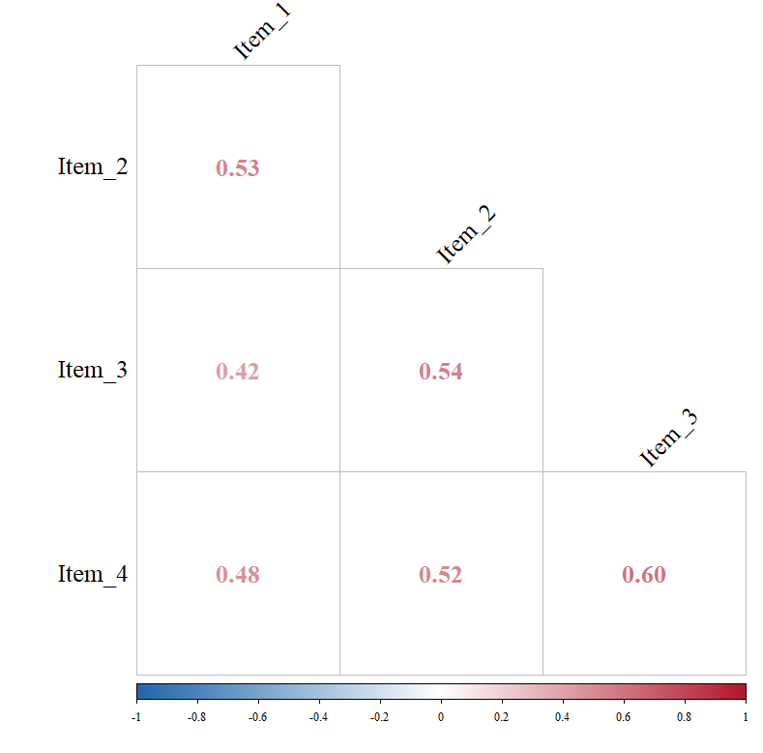
Variabili Latenti Continue
Correlazione tra variabili osservate → Variabile latente
Depressione
Perché stiamo osservando una correlazione?

Slide 5
Variabili Latenti Continue
Depressione
Item 1
Item 2
Item 3
Item 4

Slide 6
Variabili Latenti Categoriche
Esempio:
A seguito di uno screening neuropsicologico abbiamo raccolto le seguenti variabili in un campione clinico:
Punteggio al test di Memoria Breve (accuratezza)
Punteggio al test di Attenzione Selettiva (accuratezza)
Punteggio al test delle Funzioni Esecutive (accuratezza)
Tempi di Reazione (RT) allo Stroop Test
Tempi di Reazione (RT) al Trail Making Test
Variabili osservate

Slide 7
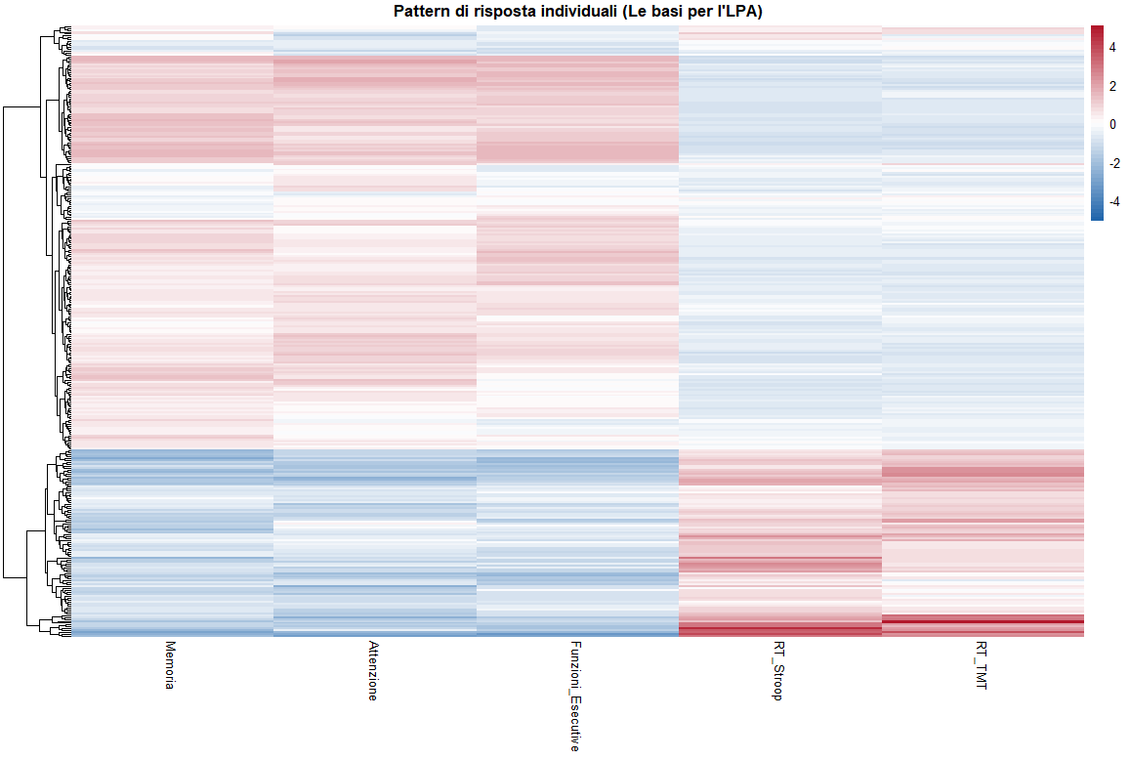
Variabili Latenti Categoriche
Soggetti con punteggi alti ai test di accuratezza e bassi tempi di reazione
Categoria Latente 1
Soggetti con punteggi bassi ai test di accuratezza e alti tempi di reazione
Categoria Latente 2
Esistono dei pattern in questi dati?

Slide 8
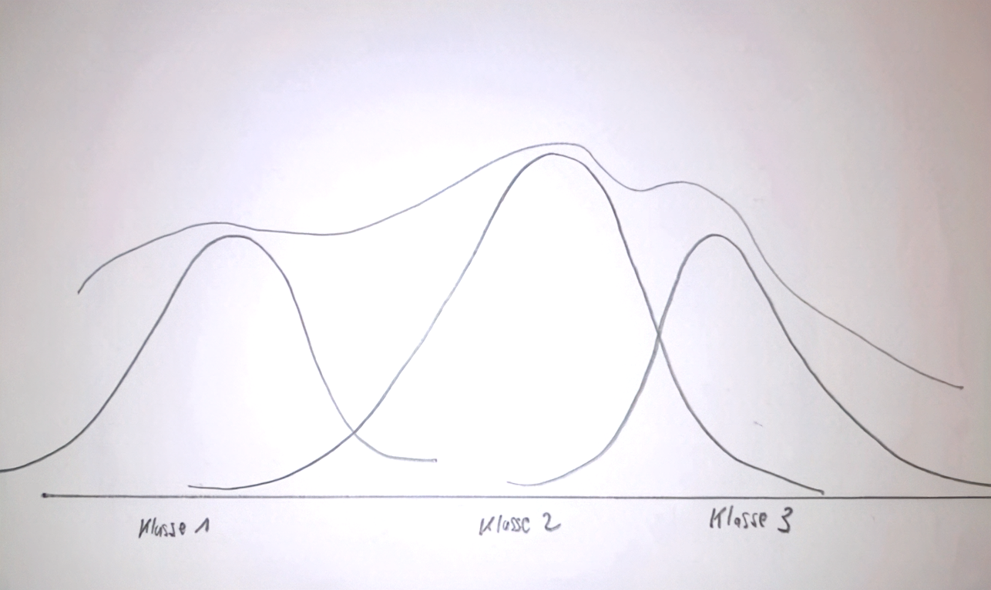
Cos’è la Latent Profile Analysis (LPA)?
È un approccio statistico probabilistico che mira a identificare sottogruppi non osservati all’interno di una popolazione, basandosi su pattern di risposte a variabili osservate di tipo continuo.
https://www.youtube.com/watch?v=cucqeGfwpz4&t=110s

Slide 9
Cosa non è la Latent Profile Analysis
Caratteristica | Latent Profile Analysis (LPA) | Latent Class Analysis (LCA) | Clustering Tradizionale (es. K-Means)
Tipo di Dati Osservati | Variabili Continue | Variabili Categoriche (es. Vero/Falso, Categorie) | Generalmente Continue
Approccio Matematico | Probabilistico (Model-based) | Probabilistico (Model-based) | Geometrico / Distanza (Heuristic)
Assegnazione ai gruppi | Probabilità di appartenenza (es. 80% Profilo 1, 20% Profilo 2) | Probabilità di appartenenza | Assegnazione rigida (Il soggetto X appartiene al Cluster 1)
Valutazione del Modello | Indici di fit statistico (BIC, AIC, Entropia) | Indici di fit statistico (BIC, AIC, Entropia) | Metriche geometriche (es. Distanza intra-cluster)

Slide 10
Il Motore dell'LPA: GMM e Specifica del Modello
Gaussian Mixture Models (GMM): Il motore statistico alla base dell'LPA.
L'Assunzione Critica: I dati all'interno di ogni profilo latente seguono una distribuzione Normale (Gaussiana).
I 3 Parametri da Stimare: Per costruire i profili, l'algoritmo calcola:
  Medie: Il "centro" del profilo per ogni test/variabile.
  Varianze: La dispersione (larghezza) dei punteggi.
  Covarianze: La correlazione tra le diverse variabili all'interno del profilo.
Modificare i vincoli su Varianze e Covarianze determina la complessità del modello.

Slide 11
Il Motore dell'LPA: GMM e Specifica del Modello
Pacchetto R classico per LPA: tidyLPA (interfaccia per algoritmi come mclust)
Le medie sono sempre stimate liberamente per ogni profilo.
Si distinguono 6 diversi modelli in base ai vincoli posti su Varianze e Covarianze.
I 6 Modelli (Parametrizzazioni):
Modello 1: Varianze uguali | Covarianze zero (Il più parsimonioso)
Modello 2: Varianze diverse | Covarianze zero
Modello 3: Varianze uguali | Covarianze uguali
Modello 4: Varianze diverse | Covarianze uguali (Richiede MPlus)
Modello 5: Varianze uguali | Covarianze diverse (Richiede MPlus)
Modello 6: Varianze diverse | Covarianze diverse (Il più complesso)

Slide 12
Vincoli LPA:
Le varianze – la dispersione dei punteggi
Quanto i pazienti si discostano dalla media all'interno del loro profilo (la "larghezza" della campana).
Varianze Uguali (Modelli 1, 3, 5)
  Assunzione: La dispersione è identica per tutti i profili.
  Pro: Modello stabile, calcolo più semplice e maggiore parsimonia.
Varianze Diverse (Modelli 2, 4, 6)
  Assunzione: Ogni profilo ha una dispersione diversa.
  Realtà Clinica: I soggetti "Sani" sono spesso molto omogenei (bassa varianza). I pazienti "Patologici" sono spesso molto eterogenei tra loro (alta varianza).

Slide 13
Vincoli LPA:
Le covarianze – le variabili sono correlate all’interno dello stesso profilo?
Come due variabili (es. Memoria e Attenzione) correlano all'interno dello stesso profilo.
Covarianze a ZERO (Indipendenza) (Modelli 1, 2)
  Assunzione: L'appartenenza al profilo spiega tutto.
  Significato: Una volta assegnato il paziente al suo gruppo, i test smettono di influenzarsi a vicenda.
Covarianze Uguali (Modelli 3, 4)
  Assunzione: La correlazione tra i test c'è, ed è universale.
  Esempio: Se l'Attenzione sale, la Memoria sale con la stessa forza sia nei Sani che nei Patologici.
Covarianze Diverse (Modelli 5, 6)
  Assunzione: Le dinamiche cambiano da gruppo a gruppo (il modello più flessibile).
  Realtà Clinica: Nei Sani i test correlano molto; nei Patologici, una lesione può disconnettere le funzioni, azzerando la correlazione.

Slide 14
Algoritmo di stima LPA:
Expectation-Maximization (EM)
1 – Inizializzazione:
Parte assegnando valori casuali ai parametri del modello.
2 – Fase E:
Assumendo per veri i parametri casuali il modello calcola le probabilità di appartenenza dei soggetti ai profili.
3 – Fase M:
Vengono ricalcolati nuovi parametri del modello usando le probabilità di appartenenza come pesi.
4 – Convergenza:
L’algoritmo ripete le fasi E ed M centinaia di volte fino a quando i parametri smettono di cambiare.

Slide 15
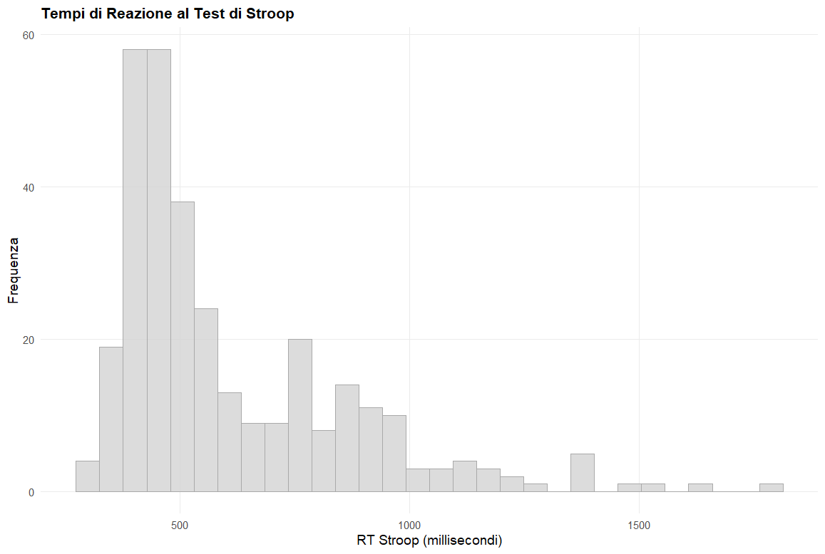
Quali sono i limiti della LPA classica?
Gaussian Mixture Model → I profili seguono una distribuzione normale
Nella fase M i parametri vengono calcolati usando gli scarti dalla media al quadrato.
Outlier e distribuzioni asimmetriche spostano la media.
Tutti i parametri derivanti da essa verranno inflazionati.
E se abbiamo queste variabili?

Slide 16
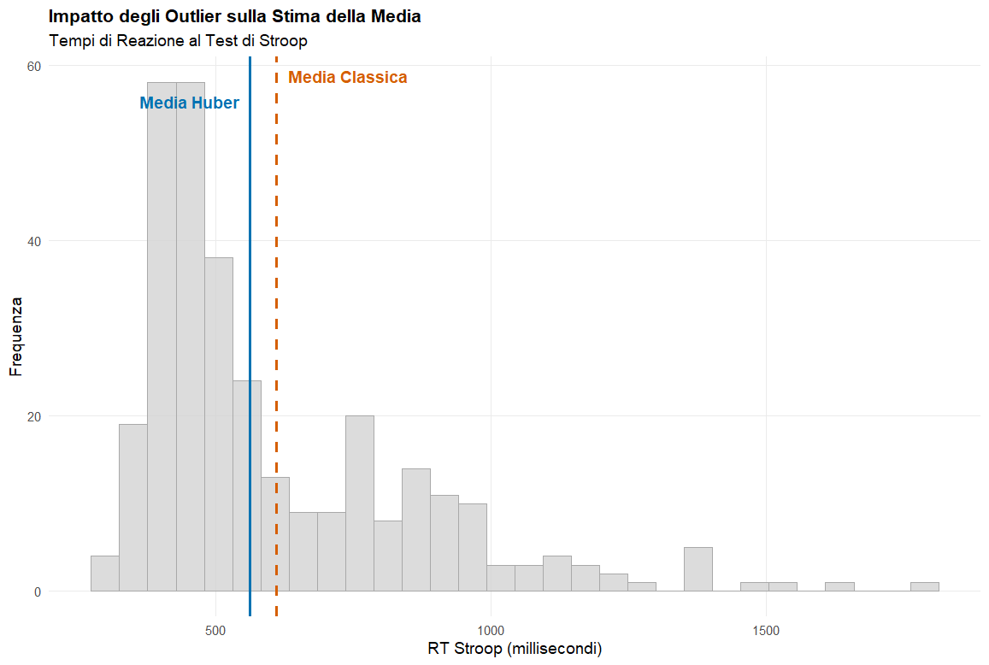
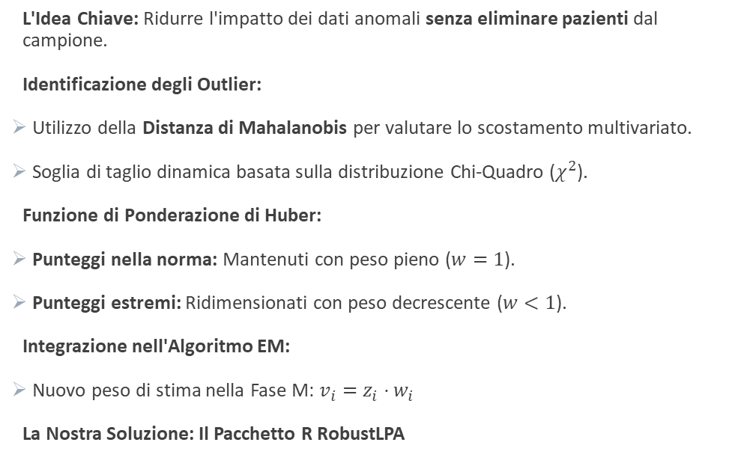
La soluzione:
I pesi di Huber e il pacchetto RobustLPA
L'Idea Chiave: Ridurre l'impatto dei dati anomali senza eliminare pazienti dal campione.
Identificazione degli Outlier:
Utilizzo della Distanza di Mahalanobis per valutare lo scostamento multivariato.
Soglia di taglio dinamica basata sulla distribuzione Chi-Quadro ($χ^{2}$).
Funzione di Ponderazione di Huber:
Punteggi nella norma: Mantenuti con peso pieno ($w=1$).
Punteggi estremi: Ridimensionati con peso decrescente ($w<1$).
Integrazione nell'Algoritmo EM:
Nuovo peso di stima nella Fase M: $v_{i}=z_{i}⋅w_{i}$
La Nostra Soluzione: Il Pacchetto R RobustLPA

Slide 17
Caratteristiche di RobustLPA
Pesi di Huber Dinamici: Neutralizzazione degli outlier basata sulla distanza multivariata, senza mai eliminare i pazienti dal campione.
FIML Nativo (Full Information Maximum Likelihood): Gestione intelligente dei dati mancanti. L'algoritmo sfrutta ogni singola informazione disponibile senza scartare i casi incompleti.
Motore Computazionale in C++: Altissime prestazioni algoritmiche. Il cuore matematico sfrutta RcppArmadillo per eseguire calcoli matriciali complessi in frazioni di secondo.
Flessibilità Geometrica (Modelli 1 - 6): Copertura totale delle parametrizzazioni di varianza e covarianza, con calcolo rigoroso dei gradi di libertà per gli indici di fit (AIC, BIC).
Ecosistema 100% Open Access: Trasparenza totale, codice verificabile e pronto per essere condiviso con la comunità scientifica.

Slide 18
Esempi in R
Scaricate lo script al seguente link:
https://github.com/vraquila/Presentazione-RobustLPA
Riprenderemo l’esempio dei 5 test neuropsicologici (3 accuratezze e 2 tempi di reazione)
I dati sono stati simulati ipotizzando due profili latenti (Sani vs. Patologici) con varianze e covarianze diverse (Modello 6)
Vediamo se l’algoritmo della LPA riesce ad estrarli!

Slide 19
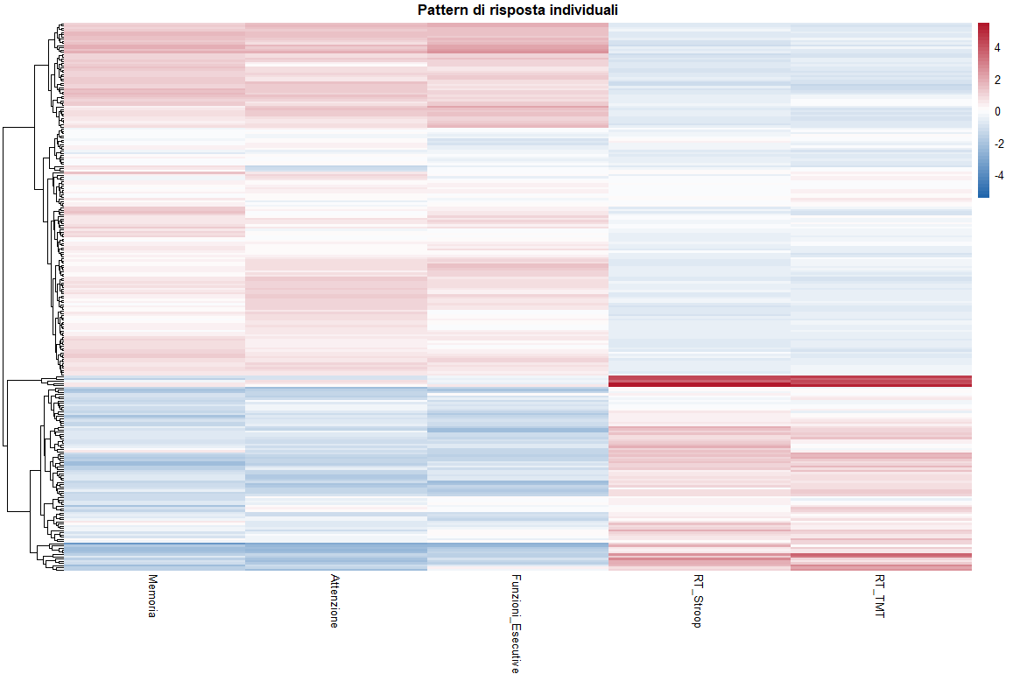

Esempi in R
Dopo aver caricato le librerie e generato i dati (Step 1-2), esploriamo il dataset tramite una profile heatmap (Step 3)
Sembrano esserci dei pattern? Quanti?

Slide 20
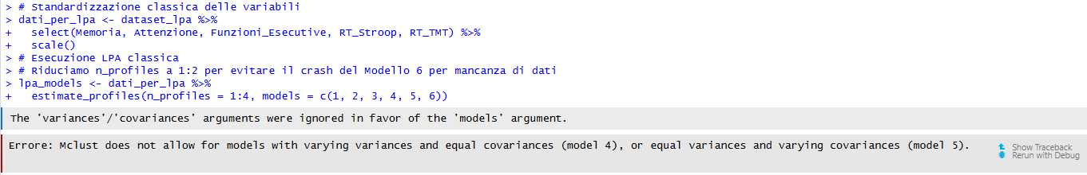
Esempi in R – tidyLPA/mclust
Dopo aver standardizzato le variabili, provo a stimare più soluzioni possibili (Modelli da 1 a 6 con Profili da 1 a 4)

Slide 21
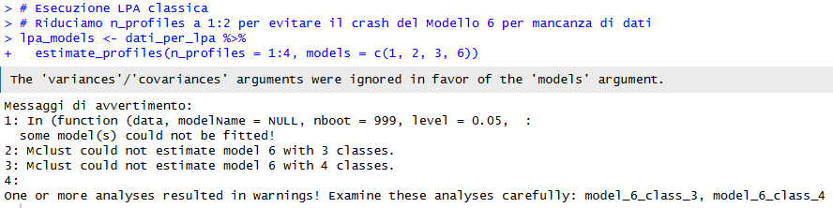
Esempi in R – tidyLPA/mclust
Escludiamo i modelli 4 e 5

Slide 22
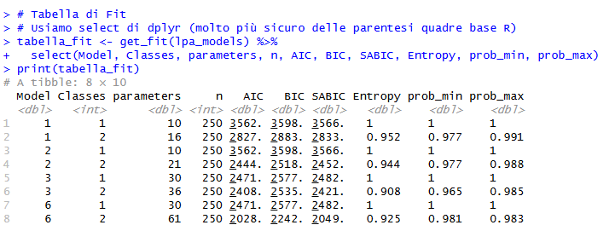
Esempi in R – tidyLPA/mclust
Warning a parte, finalmente abbiamo stimato i nostri profili e possiamo confrontare le diverse soluzioni. Come?
Con gli indici di fit!

Slide 23
Esempi in R – tidyLPA/mclust
AIC, BIC e SABIC sono indici di fit relativo, più sono bassi e migliore è il modello.
L’Entropia varia tra 0 e 1 e indica la ‘’certezza’’ della classificazione (>.80 ottima).
Il numero di parametri indica la complessità (da attenzionare in funzione di n).
Il modello vincitore è il 6 con 2 profili

Slide 24
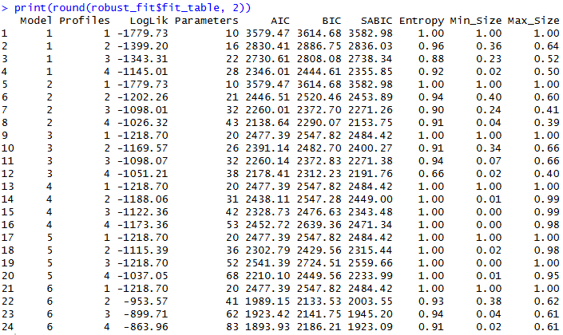
Esempi in R – RobustLPA 0.1.0
Siamo riusciti a stimare tutti i modelli con tutti i profili!
AIC e SABIC suggerirebbero il modello più complesso, ma attenzione!
La colonna Min_size contiene la dimensione del profilo più piccolo estratto
Profili con numerosità al di sotto del 5% sono considerati spuri
Il modello 6 con 2 profili risulta ancora il vincitore

Slide 25
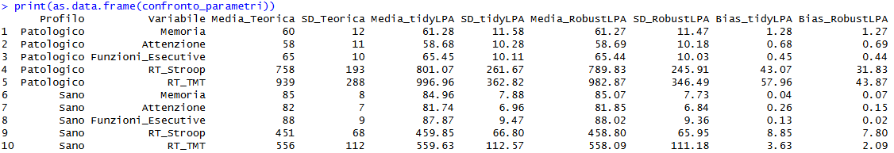
Confronto tra pacchetti
In cosa eccelle RobustLPA?
Nella riduzione del bias multivariato per variabili asimmetriche

Slide 26
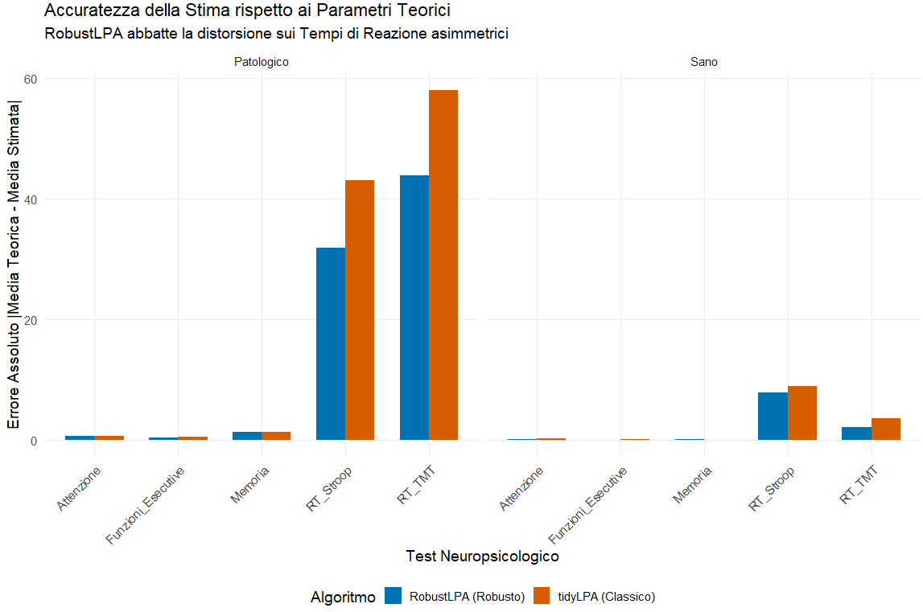
Confronto tra pacchetti

Slide 27
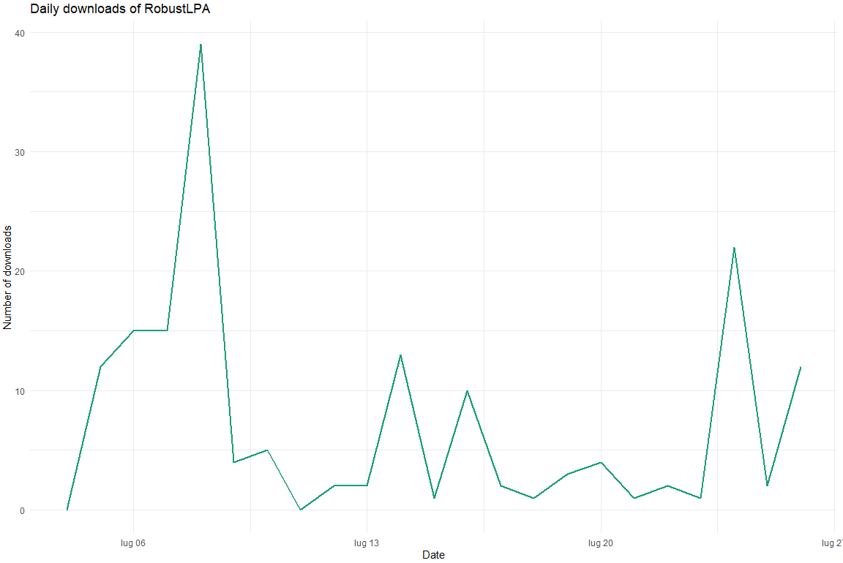
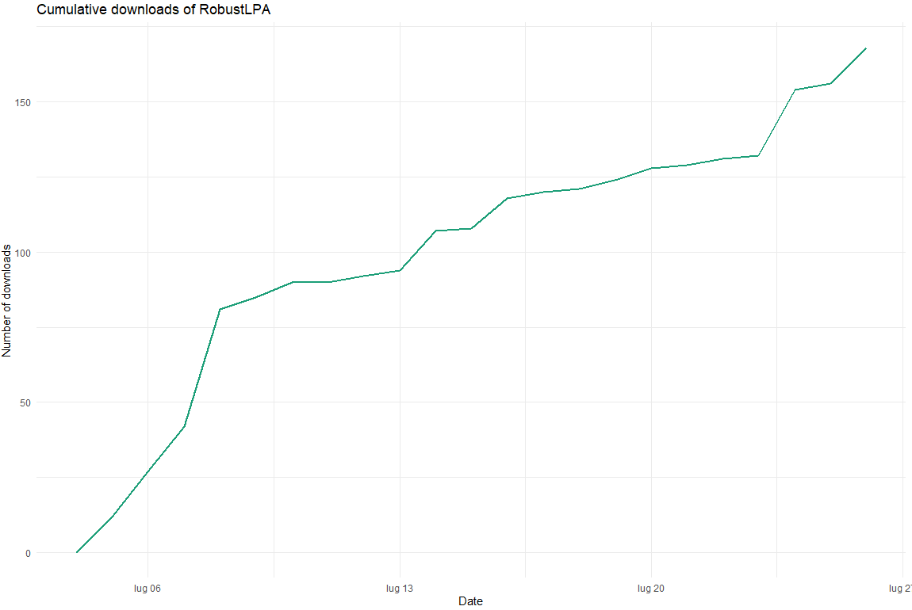
Download di RobustLPA
Ad oggi il pacchetto conta 168 download

Slide 28
Limiti e sviluppi futuri di RobustLPA
Limiti:
Mancanza di parallelizzazione per le funzioni ad esecuzione sequenziale (estimate_profiles_robust, blrt_robust)
Assenza di diagnostica grafica degli outlier
Prossimamente:
Regolarizzazioni ridge e lasso nella stima dei profili
Inizializzazioni tramite k-means
Modelli 3-Step (BCH e ML)
Shiny App in R

Slide 29
Grazie per il vostro tempo!
Email: valerioriccardo.aquila@gmail.com
GitHub: https://github.com/vraquila
RobustLPA Documentation: https://CRAN.R-project.org/package=RobustLPA

